Slide 1
PROJET ANNUEL — SOUTENANCE
Classification d'images de félins
par des modèles implémentés from scratch en Rust
felidae_classifier — chat · lion · guépard
Léo Croft & Eric Sang | ESGI — 3IABD2
Notes:
Logistique à ne pas oublier : une seule machine pour toute la présentation, adaptateur HDMI testé avant, tenue et attitude correctes. Accueillir le jury, annoncer le plan : équipe, contexte, problématique, dataset, expérimentations, démo, conclusion.

Slide 2
L'équipe
BM
3IABD2 — ESGI
LC
← remplacer par une photo
ES
Bryan Mathurel
← remplacer par une photo
← remplacer par une photo
Léo Croft
Eric Sang
Notes:
Présentation orale de chacun : nom, parcours, rôle précis dans le projet. Remplacer les cercles par de vraies photos et compléter les contributions de chacun.

Slide 3
Le cahier des charges
1
4 modèles from scratch
2
Technos & librairies
Perceptron de Rosenblatt · MLP · RBFN · SVM — sans aucune bibliothèque de machine learning. Chaque ligne de code doit pouvoir être expliquée et défendue.
Rust (cœur des modèles, algèbre linéaire maison) · Python (expérimentations, interface CFFI) · OSQP (solveur quadratique du SVM) · Gradio, TensorBoard.
3
Interopérabilité
4
Un dataset image réel
Bibliothèque dynamique Rust exposée par une interface C, consommée en Python via cffi : exécutables natifs, scripts d'expérimentation et interface graphique.
Trois classes visuellement proches : chat, lion, guépard. Constitution, nettoyage et étiquetage du jeu de données à notre charge.
Notes:
Bien détailler cette slide au premier passage de la journée ; possibilité d'aller plus vite ensuite. Insister : from scratch = pas de scikit-learn, pas de PyTorch. Seule exception assumée : OSQP pour résoudre le programme quadratique du SVM, et YOLOv8 uniquement en préparation de données, jamais dans les classifieurs.

Slide 4
Problématique applicative
Distinguer trois félins visuellement proches — à quoi ça sert, et pourquoi c'est dur
L'objectif applicatif. Identifier automatiquement l'espèce d'un félin sur une photo : tri de photothèques provenant de l’API Inaturalistes, pièges photographiques pour le suivi de la faune, applications pédagogiques.
Cas évident
Cas ambigu
Chat vs lion : taille, crinière, contexte d'intérieur… même des règles simples s'en sortiraient souvent.
Lion vs guépard : même fourrure fauve, même morphologie, même décor de savane. C'est LA confusion qui traverse tous nos modèles.
Pourquoi pas des méthodes traditionnelles ? Des règles manuelles (seuils de couleur, détection de contours) échouent : les trois classes partagent couleurs, textures et décors. Il faut apprendre la frontière à partir des données — d'où le machine learning.
Notes:
Dérouler : exemples évidents d'abord, puis ambigus. Montrer qu'aucun seuil de couleur ne sépare un lion d'un guépard (pelages fauves identiques). Conclure sur la nécessité d'un modèle qui apprend ses propres frontières de décision.

Slide 5
Le dataset
Constitution, nettoyage automatisé, métriques
~30 000
~15 746
3
80 / 20
images brutes collectées
(sources publiques)
images conservées
après nettoyage
classes équilibrées
chat · lion · guépard
découpage stratifié
apprentissage / test
Étape 1 — Collecte
Étape 2 — Nettoyage YOLOv8
Étape 3 — Étiquetage & cache
Images rassemblées depuis des sources publiques — qualité très hétérogène.
→
Détection de l'animal, recadrage sur la boîte englobante, rejet des images sans animal ou trop petites. Conversion RGB systématique.
→
Un dossier par classe = étiquette. Caractéristiques sérialisées en cache binaire : démarrage des expériences en secondes au lieu de minutes.
Important : YOLOv8 sert uniquement à préparer les données — il n'entre jamais dans nos classifieurs.
Notes:
Anticiper la question du jury sur YOLOv8 : outil de préparation de données uniquement, comme un stagiaire qui recadre les photos ; aucun de nos quatre modèles ne l'utilise. Mentionner le problème des JPEG en mode palette résolu par conversion RGB.

Slide 6
Architecture logicielle
Une bibliothèque Rust, trois consommateurs
felidae_classifier (Rust)
Exécutables Rust
test_synthetic & test_real : validation des 4 modèles, matrices de confusion
tensor — Matrix, produit, Gauss-Jordan
data — Dataset, découpage stratifié reproductible
features — extract (20 caract.) / flatten (3072 px) + StandardScaler
models — Rosenblatt, MLP, RBFN, SVM
ffi — interface C vers le monde extérieur
Scripts Python
Toutes les figures du rapport, journalisation TensorBoard
C FFI · cffi
Interface Gradio
Entraîner, classifier une image, consulter les modèles sauvegardés
+ de 100 tests unitaires exécutés à chaque modification — ils ont réellement attrapé des bugs (cf. difficultés).
Notes:
Insister sur l'interop demandée par le sujet : Rust compile en bibliothèque dynamique, exposée en C, appelée par cffi côté Python. Le même binaire sert aux exécutables natifs, aux scripts d'expérimentation et à l'interface Gradio.

Slide 7
Démarche expérimentale
Du pire au meilleur modèle — un paramètre à la fois
1
Protocole
Un seul hyperparamètre varie par expérience, graine aléatoire fixée, découpage stratifié 80/20 identique : toutes les expériences sont reproductibles.
2
Deux représentations
extract : 20 caractéristiques (couleur, luminosité, contours) — respecte la règle des 10 %. flatten : 3 072 pixels bruts — plus riche mais dangereuse en haute dimension.
3
Fil conducteur
Chaque modèle rejoue le même arbitrage sous-apprentissage / sur-apprentissage, avec son propre vocabulaire : époques, profondeur, gamma, nombre de centres, C.
Ordre de présentation : Rosenblatt (42 %) → RBF (54 %) → SVM (54,3 %) → MLP (56 %)
Notes:
Justifier le choix « du pire au meilleur » : cela raconte la montée en capacité expressive (linéaire → non linéaire) et garde le meilleur résultat pour la fin. Précisions données = précision de test.

Slide 8
1. Perceptron de Rosenblatt — la référence linéaire
extract (20 caractéristiques) · un-contre-tous · ~42 % en test
Frontières = hyperplans. Trois perceptrons un-contre-tous. Le problème n'est pas linéairement séparable → le modèle converge vers une solution dégénérée.
Résultat clé : la matrice de confusion montre un effondrement vers la classe lion — 96 % des lions reconnus, mais 20 % des chats et quasi 0 % des guépards (2 / 598). Prédire « toujours lion » garantit ~33 % sans rien apprendre.
Autres observations : courbe en W selon le taux d'apprentissage (mises à jour discrètes, pas de gradient lisse) · sensibilité à la graine : 7,5 points d'écart entre la meilleure et la pire initialisation.
COURBE À INSÉRER
rosenblatt_confusion.png
Matrice de confusion — effondrement vers « lion »
COURBE À INSÉRER
rosenblatt_lr_sweep.png
Précision vs taux d'apprentissage — profil en W
Notes:
Message : le linéaire ne suffit pas — c'est la justification empirique des modèles non linéaires. La solution dégénérée est localement rationnelle : toujours prédire la classe majoritaire donne ~33 %. Bien légender les courbes insérées (axes, courbes apprentissage vs test).

Slide 9
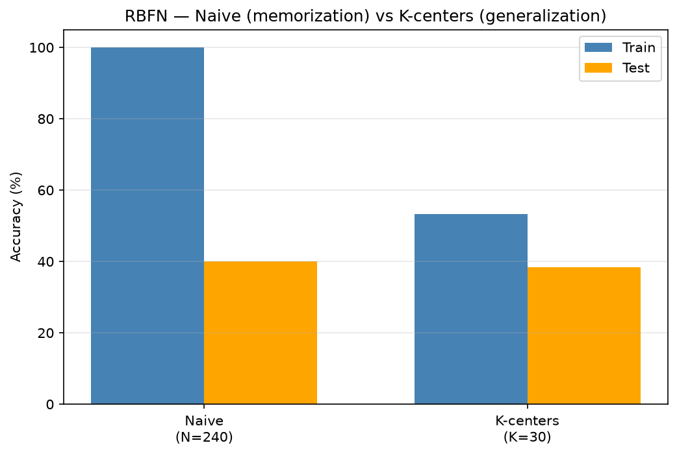
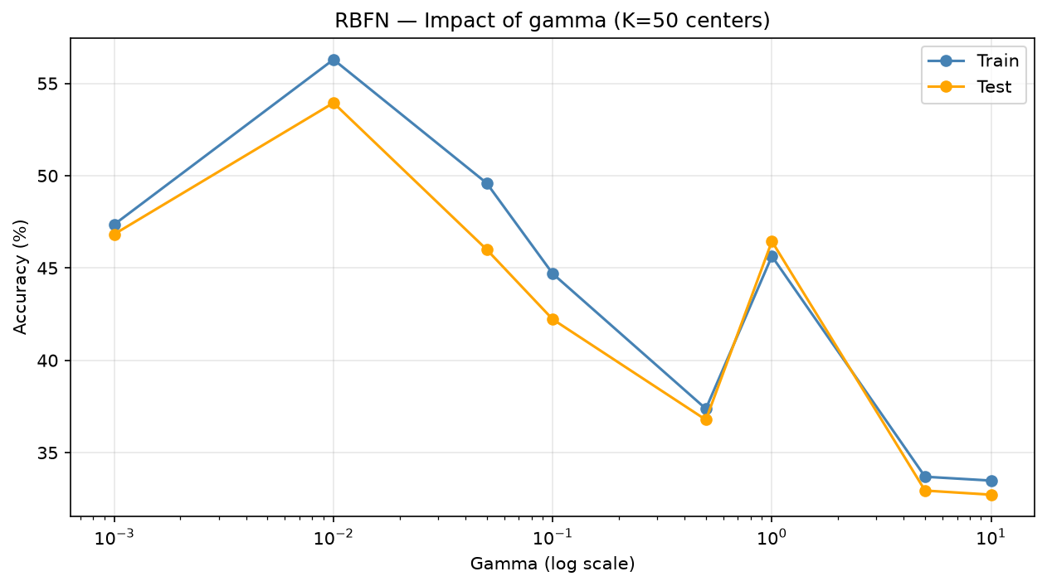
2. RBF — des cloches gaussiennes dans l'espace
flatten (3 072 pixels) · K centres par k-means + pseudo-inverse · ~54 % en test
Principe. K centres élus par k-means (Lloyd), chacun rayonne en cloche gaussienne e^(−γ‖X−μ‖²) ; poids en une seule résolution linéaire régularisée (ridge).
Résultat clé — naïf vs K centres : la version naïve (1 centre par exemple) atteint 100 % en apprentissage… et 40 % en test. La version à 30 centres apprend moins bien (53 %) mais ne mémorise pas. Généraliser ≠ minimiser l'erreur sur les exemples.
Gamma arbitre tout : cloches trop larges = sous-apprentissage ; trop étroites = mémorisation et effondrement à 33 % (γ ≥ 5). Cet effondrement n'existe qu'en haute dimension.
Notes:
La comparaison naïf / K centres est la démonstration la plus limpide du projet : 60 points d'écart entre apprentissage et test pour la version naïve. Mentionner la régularisation ridge rendue nécessaire par les matrices singulières en 3072 dimensions.

Slide 10
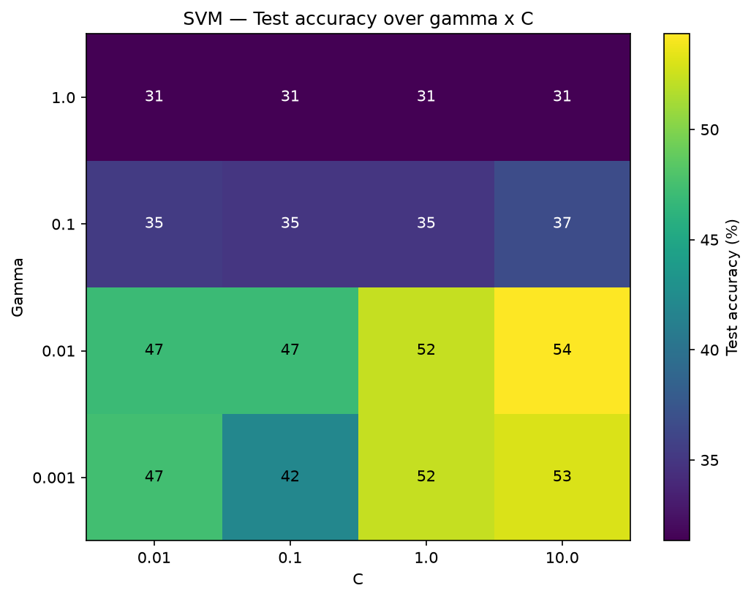
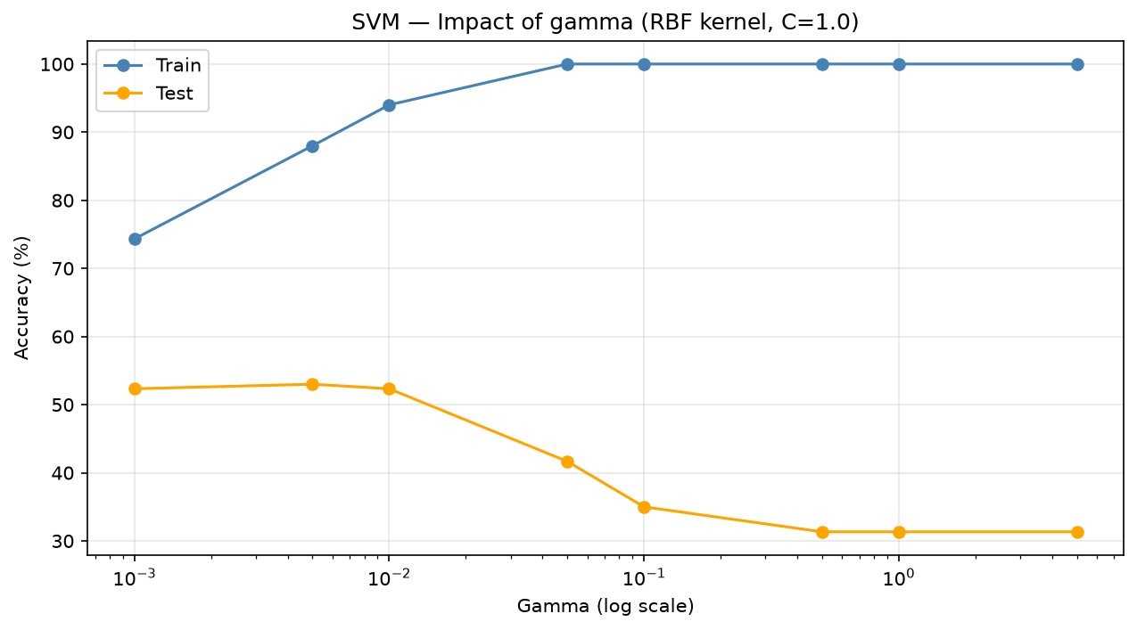
3. SVM — la marge maximale
flatten · noyau RBF · marge souple (OSQP) · 54,3 % en test à γ=0,01, C=10
Principe. Chercher la frontière à marge maximale, portée par les seuls vecteurs supports. Un-contre-tous, noyau linéaire ou RBF, programme quadratique résolu par OSQP.
Résultat clé : gamma est un paramètre dangereux. La carte de chaleur γ×C montre une bande entièrement effondrée dès γ ≥ 0,1 — aucun C ne peut rattraper un mauvais gamma.
Deux leçons : la marge dure est infaisable sur données réelles (le solveur le prouve) → marge souple obligatoire · le noyau linéaire atteint 100 % en apprentissage mais 44 % en test : en 3 072 dimensions, même un hyperplan mémorise.
Notes:
Raconter l'épisode marge dure : le premier lancement a « paniqué » — pas un bug, un fait mathématique (pas de solution réalisable sur classes entrelacées). Le SVM entraîné sur un sous-échantillon à cause du coût quadratique, mais évalué sur un test large pour rester comparable.

Slide 11
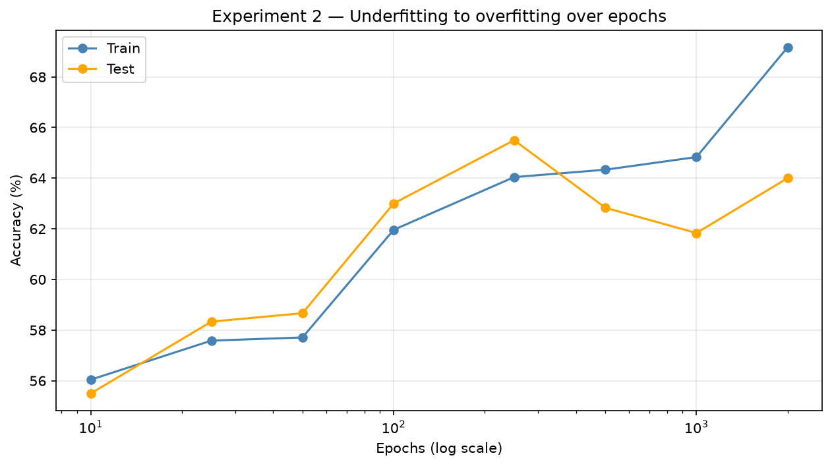
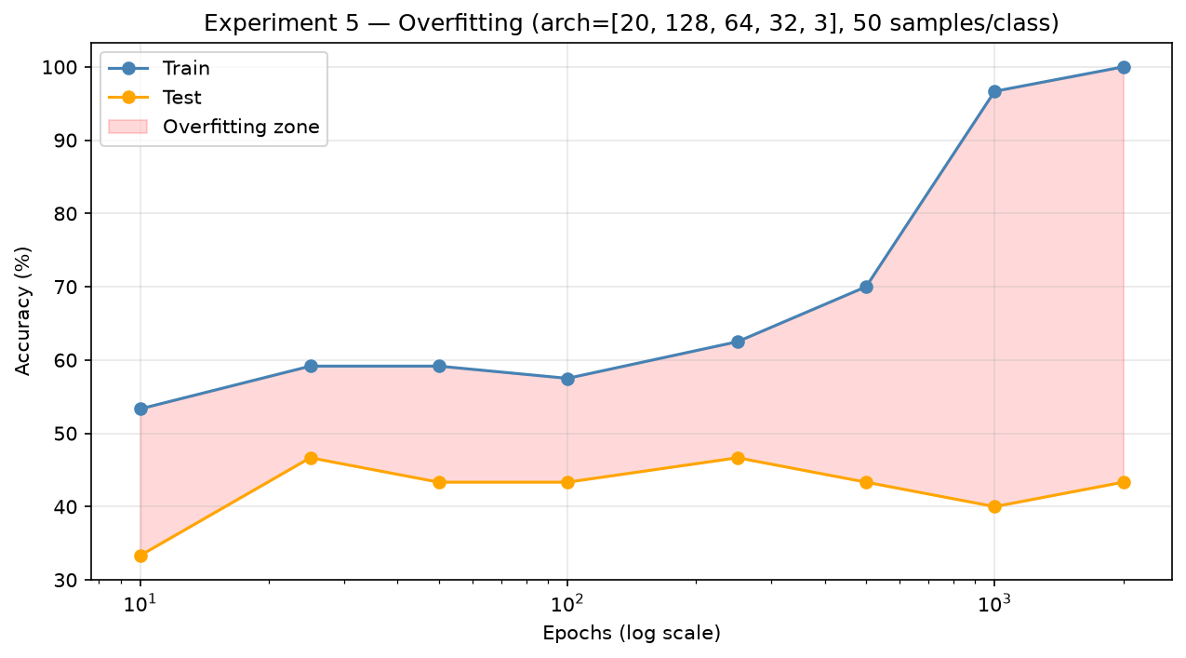
4. MLP — le meilleur modèle
extract (20 caractéristiques) · 20-32-16-3 · tanh · ~56 % en test
Le chemin vers le bon modèle. 600 images en pixels bruts : 75 % / 42,5 % → sur-apprentissage massif. 9 000 images : 48 % / 48 % → sous-ajusté. La solution : 20 caractéristiques extraites, ~400 paramètres pour 7 200 exemples → 58 % / 56 %, écart < 2 points : un modèle sain.
Résultat clé : le compromis se situe vers 250 époques — au-delà, apprentissage et test divergent (signature du sur-apprentissage), et plus le réseau est grand, plus vite il sur-apprend.
Limite identifiée : la profondeur n'apporte que +2,5 points — le facteur limitant est la richesse des 20 caractéristiques, pas la capacité du réseau.
Notes:
Slide pivot : raconter le double échec initial (sur- puis sous-apprentissage) qui a motivé les caractéristiques extraites — c'est le compromis biais-variance vécu sur données réelles. La figure exp5 (100 % apprentissage / ~42 % test, zone colorée qui s'élargit) est la plus lisible en soutenance.

Slide 12
Récapitulatif des quatre modèles
Meilleures configurations observées sur le jeu réel
Modèle | Représentation | Apprentissage | Test | Classe la plus faible
Rosenblatt | flatten (3 072) | ~47 % | ~42 % | guépard (≈0 %) — dégénéré
RBFN | flatten (3 072) | ~56 % | ~54 % | lion (~17 %)
SVM (γ=0,01, C=10) | flatten (3 072) | 100 % | 54,3 % | guépard (39 %)
MLP (250 époques) | flatten (3 072) | ~66 % | ~56 % | guépard (51 %)
L'observation la plus riche du projet : Dans tous les modèles la classe la plus faible est le Guépard, généralement la classe Chat est bien reconnu avec des attributs distingués plus facilement par nos modèles,
Repère : hasard = 33 % (3 classes)
Notes:
Faire remarquer le 100 % / 54,3 % du SVM : mémorisation parfaite sans généralisation supérieure. Hiérarchie cohérente avec la complexité des modèles. Le profil d'erreur par classe est l'argument le plus original à défendre devant le jury.

Slide 13
Problèmes rencontrés… et résolus
MLP figé à 33,3 % pendant 5 000 époques
Initialisation dégénérée : plage minuscule × facteur de He → gradients évanouis. Corrigé : plage [−1, 1], He seul met à l'échelle.
Distance² (0,0)→(3,4) = 16 au lieu de 25
Un = au lieu d'un += dans l'accumulation — attrapé par un test unitaire. Aurait faussé silencieusement RBFN et noyau RBF du SVM.
Matrices singulières en 3 072 dimensions
Régularisation ridge : + λI sur la diagonale avant inversion. Réutilisée dans le SVM pour garantir la semi-définie positivité.
SVM : 100 % apprentissage / 33,9 % test, tout prédit « lion »
Marge dure sans défense + haute dimension = mémorisation. Réponse : marge souple (paramètre C), sous-échantillonnage, réglage conjoint γ × C.
Code perdu lors des fusions Git, carnet Jupyter vidé
Avertissements « variable inutilisée » traités comme signal de code disparu ; carnet retrouvé dans l'historique en filtrant les commits par taille de fichier.
Notes:
Le jury attend cette slide : montrer qu'on a diagnostiqué, pas juste subi. Le bug += est le meilleur argument pour les 100+ tests unitaires : invisible sur les cas simples (0+0), révélé par un cas à deux dimensions non nulles. Autres épisodes en réserve si questions : module Rust non déclaré, compilation OSQP (CMake), matrice de confusion du mauvais réglage (constantes codées en dur).

Slide 14
Conclusion & perspectives
Ce que nous livrons. Quatre modèles from scratch en Rust, 100+ tests unitaires, interop C/Python, interface graphique complète, et une étude expérimentale approfondie de chacun.
La thèse du projet. Partout, minimiser l'erreur sur les exemples s'est révélé distinct de généraliser : RBFn naïf à 100 % / 40 %, SVM à marge dure effondré. Et la représentation d'entrée s'est montrée au moins aussi déterminante que le modèle, jusqu'à changer la classe sur laquelle le système échoue.
Perspectives. Caractéristiques spatiales plus riches (crinière, motifs du pelage) pour attaquer la confusion lion/guépard · réduction de dimension pour les méthodes à noyau · entraînement multi-graines pour le perceptron · à terme, des architectures convolutives qui apprennent leurs propres représentations.
Merci — place aux questions
Notes:
Terminer sur la thèse centrale : la performance dépend au moins autant de la représentation des données que du modèle. Les CNN sont la suite logique précisément parce qu'ils apprennent leurs représentations. Inviter les questions.

